Slide 1
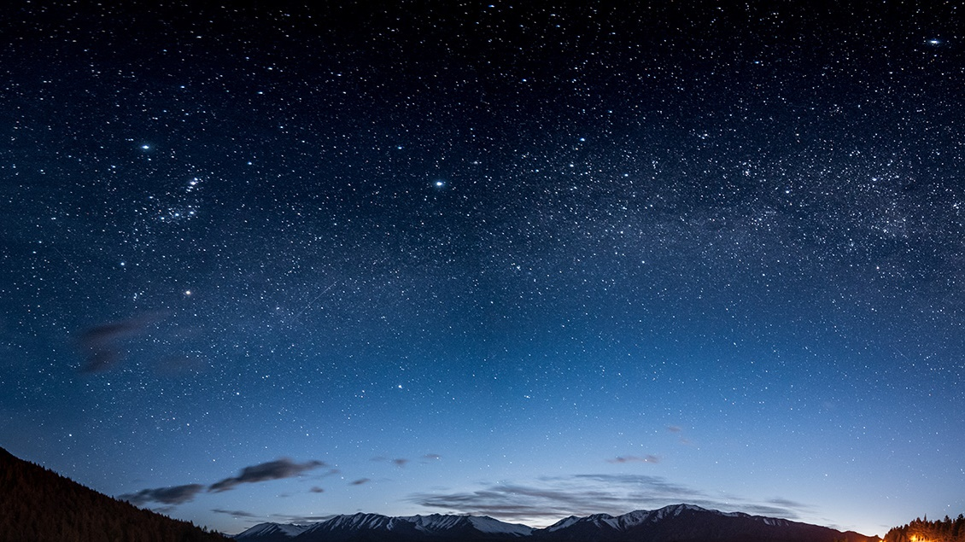
Ocean exploration
Elena matei
Barbu David
Gurzu Antonio
Andronie Iustinian
Reznicencu sergiu
Vlascenco Daniel-Marian
Rotaru Catalin
Negru Bogdan
Teo caragea

Slide 2
introducere
Jocul construit de echipa noastră simulează o lume subacvatică așa cum e ea văzută dintr-un submarin.
Editorul folosit este Unity cu resurse, pachete și texturi descărcate de pe store.
Controlul se face din tastele WASD și din mouse pentru camera.

Slide 3
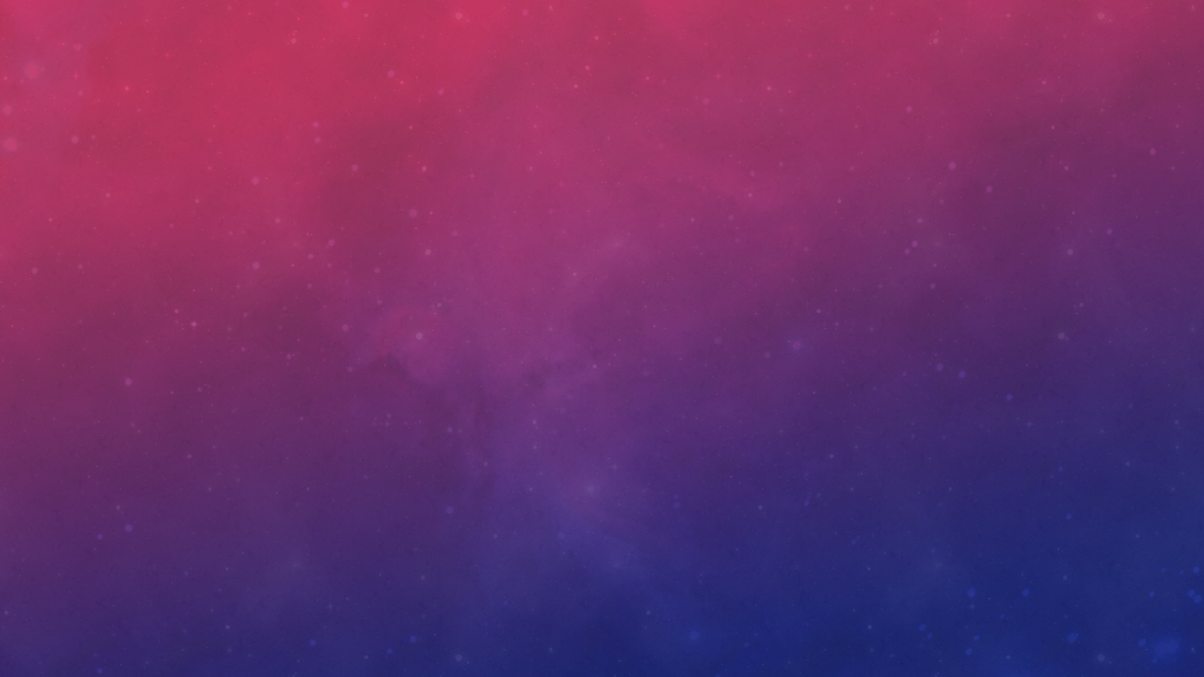

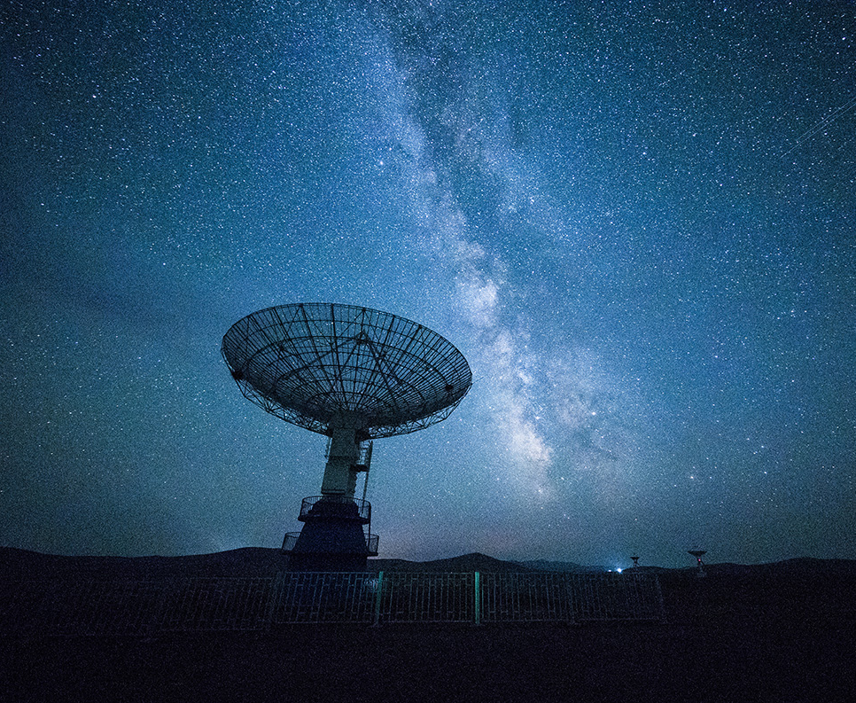
Features

Slide 4
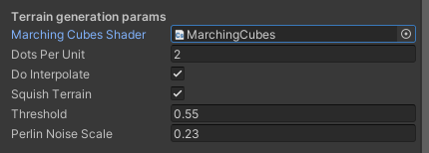
Marching cubes
Primul obiectiv a fost implementarea unui sistem de generare a terenului aleator. Am folosit algoritmul de Marching Cubes pe un spațiu 3D de puncte generate cu Perlin noise.
Multe dintre variabilele algoritmului pot fi controlate direct din Unity. Spre exemplu:
Câte puncte de eșantionare să fie folosite per unitate
Dacă să se folosească interpolare
Setarea pragului pentru determinarea feței interioare și exterioare
Scalarea zgomotului Perlin
Etc.

Slide 5
Implementare Marching cubes
Deoarece este un proces ce necesită doar variabile locale pentru fiecare cub ce eșantionează spațiul, algoritmul a fost implementat complet într-un compute shader in Unity
Se folosește un thread front-wave de (8,8,8)
Toate valorile și parametrii sunt transmiși prin variabile “globale” către shader.
Deoarece algoritmul necesită tabele mari de poziții și date, care nu pot fi stocate împreuna datorită dimensiunii reduse ale memoriei unui shader, folosesc un buffer 1D care este populat pe CPU dintr-un array 2D.
Codul este optimizat pentru execuția în paralel a funcțiilor matematice. De exemplu:
Sunt folosite comenzile deja definite și optimizate lerp, mul, any, etc.
În for-uri, if-urile sunt controlate prin flaguri 0 sau 1 cu care sunt înmulțite ecuațiile condiționate. Astfel se evită scindarea thread front-ului

Slide 6
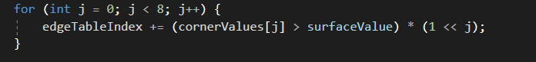

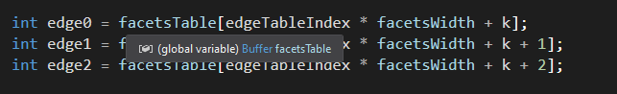
Optimizări
Accesarea unui tabel mare într-o forma liniara

Slide 7
Verlet integration
Am folosit Verlet Integration pentru a simula un sistem de puncte cu constrângeri între ele.
Algoritmul e folosit pentru a calcula comportamentul plantelor sub apă.
Pentru prima dată in Unity, algoritmul este integrat cu sistemul de coliziuni si metode de RayTracing pentru a manipula plantele când un vehicul interacționează cu ele. Această implementare e realizată într-un mod eficient:
Este creat un BoxCollider ce înconjoară toată planta. Bounding boxul lui este calculat trecând prin toate punctele
Numai când apare o coliziune cu acest bounding box se continuă algoritmul
Pentru fiecare punct este calculată distanta față de cel mai apropiat punct de pe suprafața obiectului străin
Dacă se depășește un threshold atunci este realizat un Ray Tracing până în acel punct. Acest pas oferă informații precum normala la suprafață.
Punctul este împins cu o forță într-o direcție diametral opusă normalei.

Slide 8

Implementare verlet integration
Pentru a imita o structura cât mai realistă a unei plante am folosit un algoritm de branching.
Pentru fiecare branch se ia în calcul probabilitatea de branching. Dacă se depășește această valoare, se creează un branch însă numai în limita impusă de un alt parametru.
Pentru fiecare branch nou se creează un simetric. Se face acest lucru pentru a răsfira cât mai mult planta și pentru a preveni ca toate branchurile să „alunece” într-o singură parte și să „aplece” planta.
Cele două branchuri noi sunt „ținute” departe una de cealaltă și de părintele lor prin constrângeri.
Numărul de noduri de pe fiecare branch este egal cu $Nparinte/HalvingRation$.
Pentru a simula cât mai bine o plantă răsfirata este introdus un alt parametru „Inter Branch Linear Distance Factor” care controlează cât de departe de părinte să fie următorul punct de pe branch-ul copil
Astfel branchurile secundare devin din ce în ce mai răsfirate
Liniile ca constrângeri însă trebuie determinate printr-un calcul mai complicat

Slide 9



Branch secundar
$$b=a∗InterBranchLinearDistanceFactor$$
$$d=\sqrt{c^{2}+{(b−a)}^{2}}$$
$$d1=\sqrt{b^{2}+c^{2}}$$
d1
b
Branch principal/părinte
d
c
d2
a

Slide 10
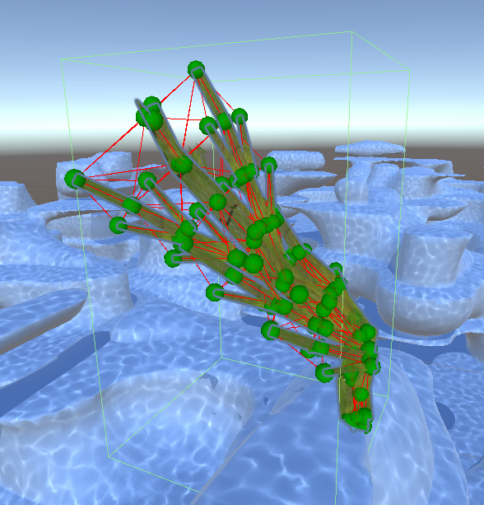
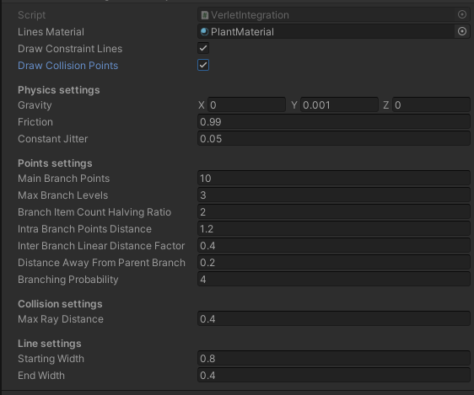

Slide 11
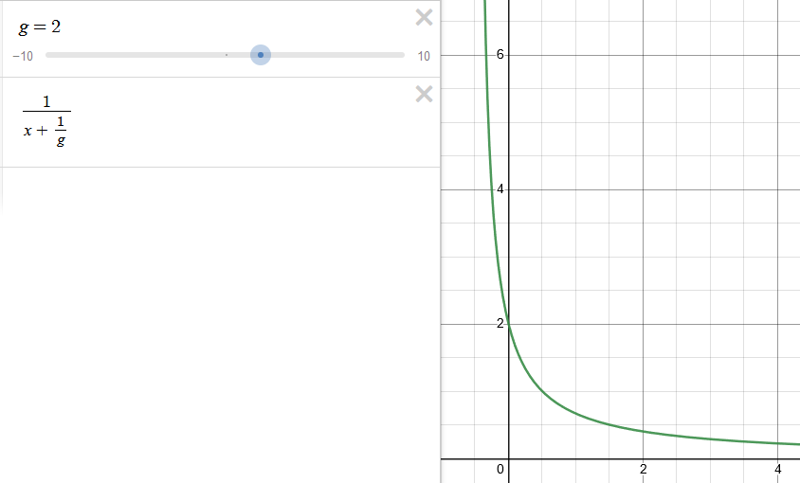
Pentru a simula fizica apei și pentru a „desfășura” plantele cat mai repede am adăugat un parametru de gravitație.
Acesta de fapt simulează efectul principiului lui Arhimede.
Pentru fiecare punct este aplicata o forță pe verticala în sus ce depinde de „adâncimea” acelui punct.
Relația este una invers liniara. Cu cat punctul este mai departe de fundul oceanului cu atât scade puterea forței care trage punctul in sus.

Slide 12
Terrain generator
Algoritmul de Marching Cubes este utilizat într-o clasa de generare a chunk-urilor pentru teren.
O variabilă controlează step size-ul terenului – folosit pentru aspectul de terasare
Alte variabile controlează:
Lungimea bazei unui chunk
Înălțimea
Raza de încărcare (se face într-un cerc)
Chunkurile nu sunt distruse în întregime ci la dezactivare sunt salvate într-un cache de unde vor fi reîncărcate la comanda.
Fiecare chunk are un mesh atribuit și un collider format din acel mesh. Astfel vehiculul poate interactiona cu „pământul”

Slide 13
În același algoritm este suprapus un engine de plasare a plantelor în poziții random.
Câteva variabile controlează comportamentul algoritmului:
Plante per chunk
Raza de încărcare a plantelor
Implementare
Algoritmul folosește Ray Tracing
Vehiculul are atribuit un tag special
În funcție de parametrii setați si pentru fiecare chunk apropiat sunt trimise raze de la înălțimea maxima a unui chunk in jos. La vectorul direcție „jos” este adăugat un vector aleator în așa fel încât este păstrată direcția generală în jos
Se evită punctul calculat dacă suprafața lovită este cea a vehiculului

Slide 14
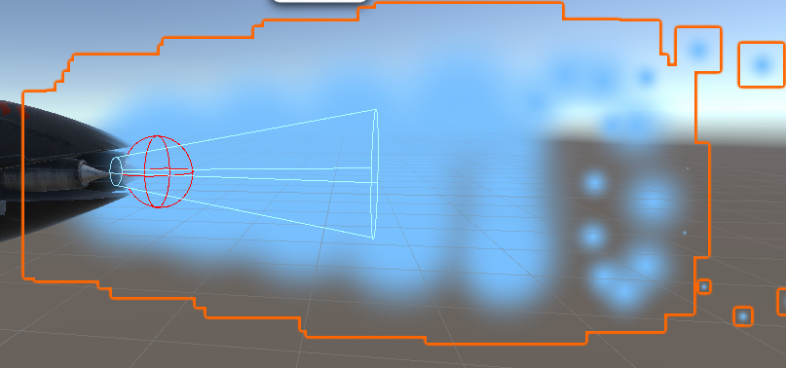
Particle system
Pentru a simula tulburările create în apă de elicea submarinului am folosit un sistem de particule.
Am setat conul în care sunt create particulele să corespundă cu forma motorului din asset.
Comportamenul particulelor este setat pe Loop și nu Random pentru a simula un vortex
De asemenea avem activată proprietatea de „Size over Lifetime”. În acest mod reducem dimensiunea vortexului pe măsura ce nava se îndepărtează.

Slide 15
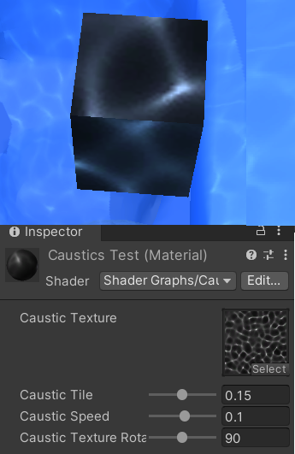
Rendering - CAustics
Pentru a simula causticele subacvatice am folosit URP (Universal Render Pipeline) si am creat un nou shader.
Initial am creat o functie custom care foloseste nodurile Rotate si Triplanar pentru afisarea, rotirea si miscarea texturii causticelor.
Am creat un nou material pe care l-am atribuit shader-ului creat si l-am aplicat pe un cub.

Slide 16
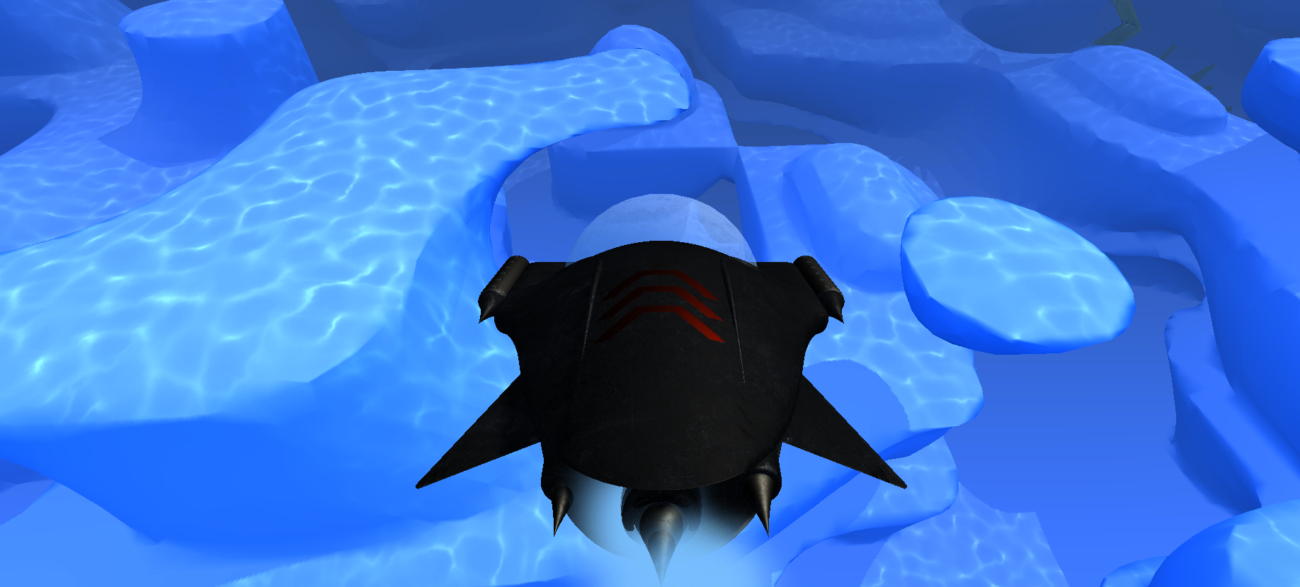
Am adaugat apoi mai multe atribute precum brightness, distortion si noise.
Am creat o noua functie care actualizeaza textura in functie de lumina si lumina ambientala, directia acesteia, distanta de atenuare si umbre.
In final am ajustat valorile parametrilor pentru a obtine un efect cat mai realist.

Slide 17
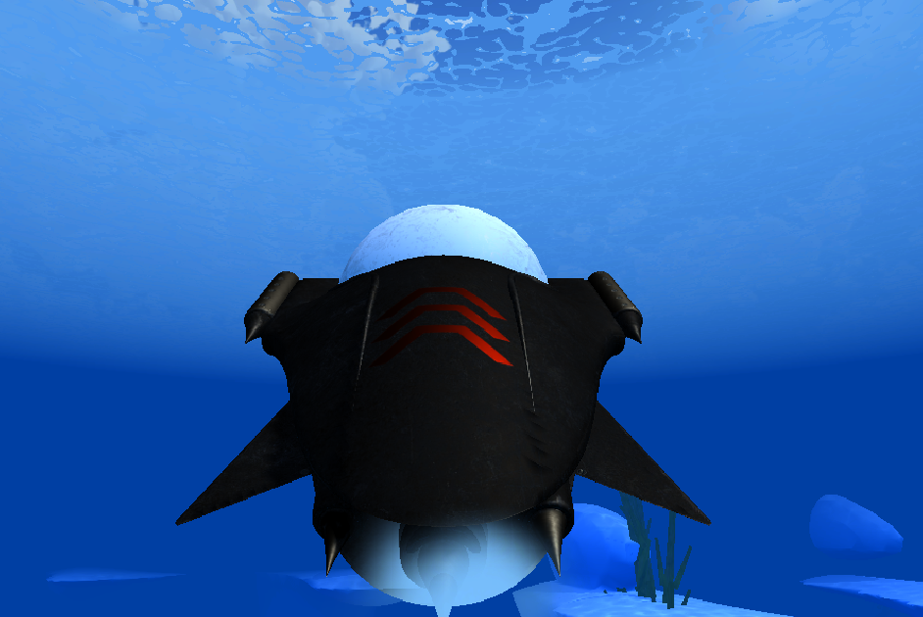
Water surface shader
Am dezvoltat un shader pentru a simula suprafața apei așa cum e ea vazută de dedesubt.
Shaderul folosește legea lui Snell pentru a simula refracția apei. Astfel cerul e vizibil până la aprox. 45° după care reflecția e totală și astfel suprafața apare opacă și închisă la culoare (întrucât reflectă adâncimea oceanului).
În același shader am simulat două “fronturi” de valuri suprapuse de magnitudini diferite: unul pentru detaliu de aproape iar celălalt pentru detaliu la distanță.
Shaderul operează pe tot ecranul printr-o operatie Blit care a fost integrată în URP printr-un script.

Slide 18
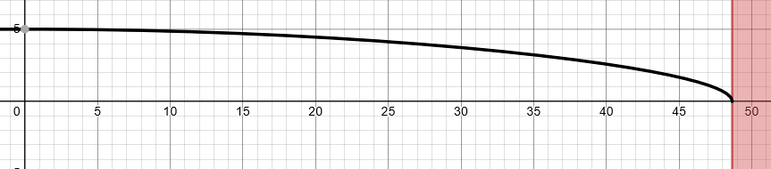


$$cos\left(β\right)=\sqrt{1−n^{2}\sin^{2}(\frac{α}{180}∗π)}$$
Deasupra apei am aplicat alte două stiluri:
Lerp între două culori, shallow și deep ocean pentru a da impresia de adâncime obiectelor aflate sub apă
“Spuma” în jurul obiectelor pentru a demarca clar separarea de apă
Efectul de spumă cât și cel de valuri folosesc valori randomizate, perlin noise și timp pentru a crea animații
Refracția apei este un efect aplicat treptat cu lerp unde parametrul “t” este cosinusul unghiului $β$ . Unghiul $α$ este unghiul făcut de direcția “privirii” către suprafată și normală.
Intensitatea culorii cerului pentru diferite valori ale lui 𝛼.

Slide 19
